Slide 1
Inductances - DashBoard
Promo mt 2026

Slide 2
Agenda
1
Layout
2
Méthodologie
3
Première simulation
4
Inductance 3nH

Slide 3
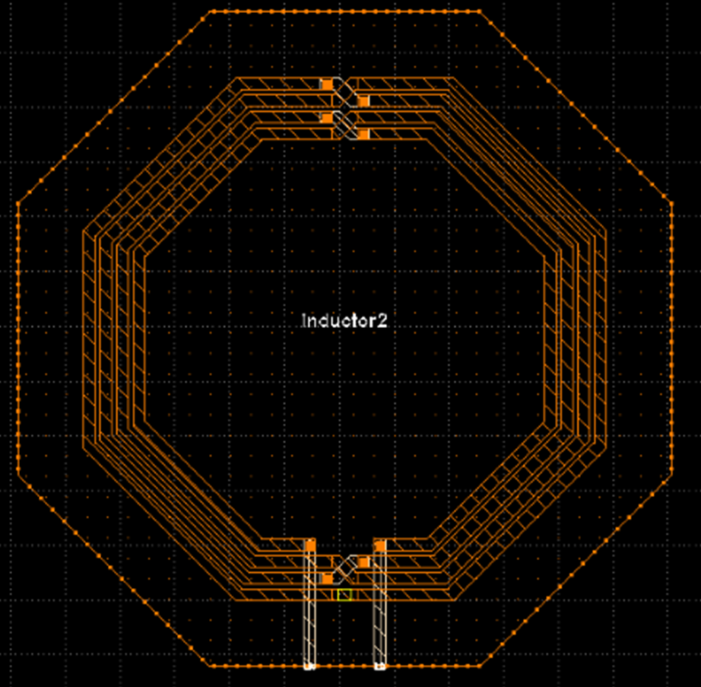
Layout
1
Coordonnées de base :
(27,455 ; 144,795)
En simulation :
tm1:-15,0,15,10:x:50
Propriétés géométriques :
Nbt = 4
Scoil = 2,1µm
W = 5,5µm
Dint = 182µm
→ Inductance souhaitée : 2,89nH

Slide 4
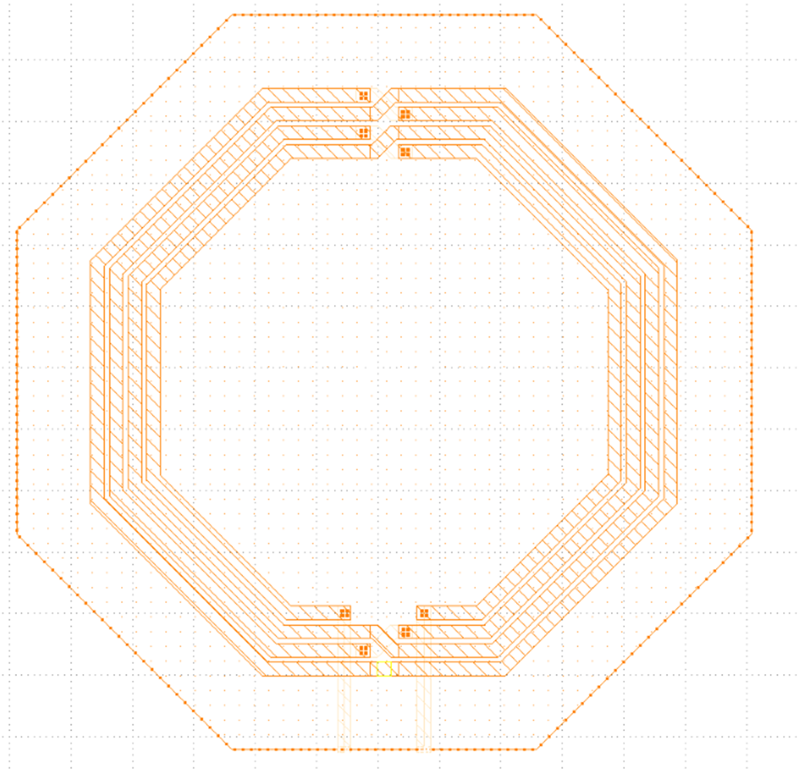
Layout
Coordonnées de base :
(27,455 ; 144,795)
En simulation :
tm1:-15,0,15,10:x:50
Propriétés géométriques :
Nbt = 4
Scoil = 2,1µm
W = 5,5µm
Dint = 182µm
→ Inductance souhaitée : 2,89nH

Slide 5
Méthodologie Extraction
2
Sur Klayout :
Instancier une Pcell d’une inductance
inductor2 = inductance standard
Inductor3 = inductance différentielle
Sauver le .gds
Dans le terminal :
Convertir le .gds en .py pour avoir un format compatible avec OpenEMS :
python3 gds2pythonpoly.py ~/microelectronics/projects/fichier.gds
Création d’un fichier fichier_polygons.py (ce fichier contient la géométrie de l’inductance dans un format python pour OpenEMS
Lancer la simulation :
Copier et modifier le fichier testcase_ind1P_exemple.py :
Copier le contenu du fichier fichier_polygons.py à la place de la section correspondante (ligne 207)
Ajouter les ports de simulation (ligne 1037)
Lancer la simulation avec : python3 fichier_copier_modifier.py -P tm1:-15,0,15,10:x:50 fichier_polygons.py (→ un fichier s1p est créé dans le répertoire data)
Visualisation des résultats :
Sur QUCS (cf tuto logiciel pour avoir les résultats)

Slide 6
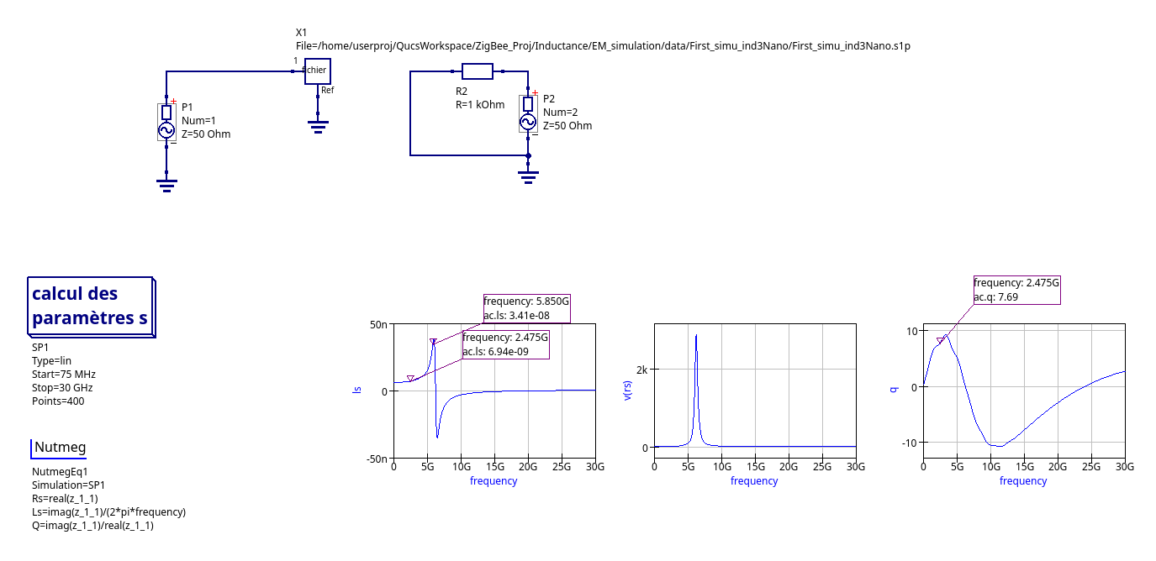
Première Simulation (1Port → fichier s1p)
3
Valeur d’inductance : Ls=-6,94nH
Nouvelle extraction nécessaire
Nom du fichier de paramètres S : Ind_1P_7nH.s1p

Slide 7
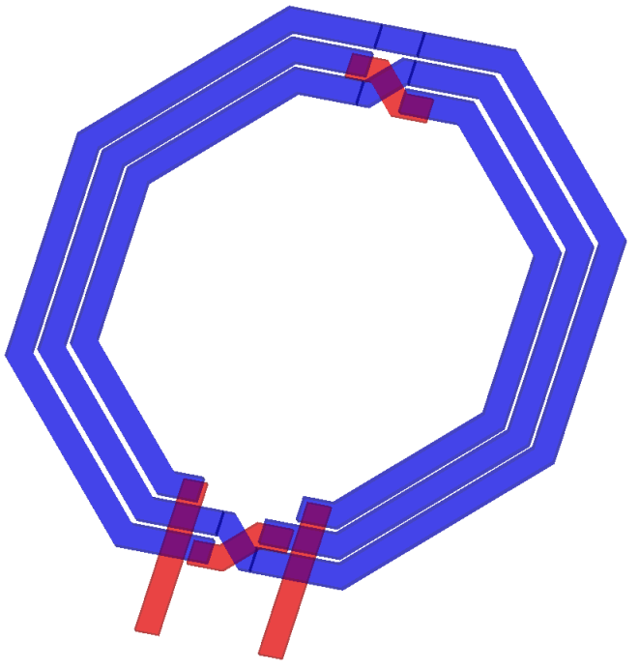
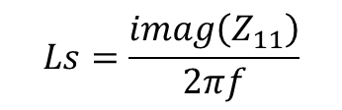

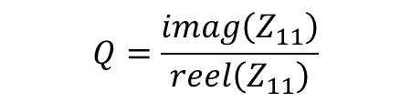
Paramètres géométriques
4
Layout : utilisation de la Pcell disponible
Simulation EM : Utilisation des constantes process de la technologie
S
W
Variation des paramètres géométriques pour atteindre une valeur d’inductance de 3nH
Dint
Equations utilisées pour étudier les performances :
$$Ls=\frac{imag\left(Z_{11}\right)}{2πf}$$
$$Q=\frac{imag\left(Z_{11}\right)}{reel\left(Z_{11}\right)}$$
$$Rs=reel\left(Z_{11}\right)$$

Slide 8
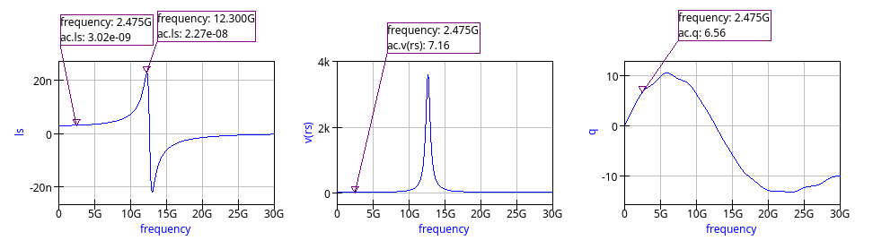
Inductance 3nH (@2,475GHz)
4
Ls (H)
Q (-)
Rs (Ω)
N | W (µm) | S (µm) | Dint (µm)
3 | 4 | 2 | 150
Ls (nH) | Q (-) | Rs (Ω) | f_{résonnance} (GHz) | L_{résonnance} (nH)
3.02 | 6.56 | 7.1 | 12.3 | 22.7
Inductance avec un facteur de qualité Faible
Inductance ‘’Haute performance’’ à dimensionner

Slide 9
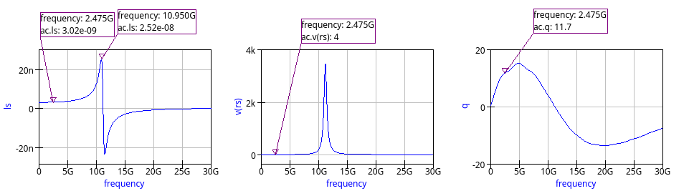
Inductance 3nH – Haute performance
4
Ls (H)
Q (-)
Rs (Ω)
N | W (µm) | S (µm) | Dint (µm)
3 | 10 | 2.1 | 163
Ls (nH) | Q (-) | Rs (Ω) | f_{résonnance} (GHz) | L_{résonnance} (nH)
3.02 | 11.7 | 4.0 | 10.93 | 25.3
Inductance avec un facteur de qualité amélioré
Inductance plus grande en surface

Slide 10
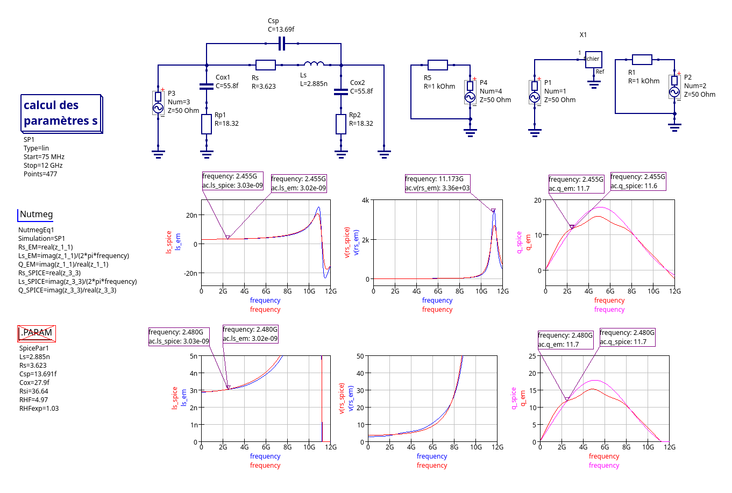
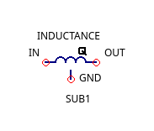
Inductance – Un modèle
Problème :
Impossible de faire des simulations transitoires avec les boites de paramètres S
Les inductances ‘’sont’’ des boîtes de paramètres S (car pas de modèle)
Plusieurs blocs utilisent les inductances

Slide 11
Inductance – Comparaison Modèle/Simu EM
Ls_Modele (H)
Ls_EM (H)
Rs_Modele (Ω)
Rs_EM (Ω)
Q_Modele (-)
Q_EM (-)
@100MHz
Ls (nH) | Q (-) | Q_{MAX} (-) | F_{Qmax} (GHz) | f_{résonnance} (GHz) | L_{résonnance} (nH)
3.0 | 11.6 | 17.8 | 5.0 | 18.85 | 20.5
Ls (nH) | Rs (Ω)
2.88 | 3.62

Slide 12
Inductances – Bilan des performances
2 modèles :
3nH :
@100MHz
Nom | Ls (nH) | Q (-) | Q_{MAX} (-) | F_{Qmax} (GHz) | f_{résonnance} (GHz) | L_{résonnance} (nH)
Modèle | 3.0 | 11.6 | 17.8 | 5.0 | 10.9 | 20.5
EM | 3.0 | 11.7 | 15.2 | 5.0 | 10.9 | 25.3
Δ (ABS) | 0 | 0.1 | 2.6 | 0 | 0 | 4.8
Ls (nH) | Rs (Ω)
2.88 | 3.6
2.87 | 2.8
0.01 | 0.8
1.6nH :
@100MHz
Nom | Ls (nH) | Q (-) | Q_{MAX} (-) | F_{Qmax} (GHz) | f_{résonnance} (GHz) | L_{résonnance} (nH)
Modèle | 1.6 | 11 | 30.9 | 10 | 20.4 | 23.1
EM | 1.6 | 10.8 | 21.2 | 10 | 20.5 | 21.8
Δ (ABS) | 0 | 0.2 | 9.7 | 0 | 0.1 | 1.3
Ls (nH) | Rs (Ω)
1.65 | 2.2
1.65 | 1.7
0 | 0.5

